Slide 1
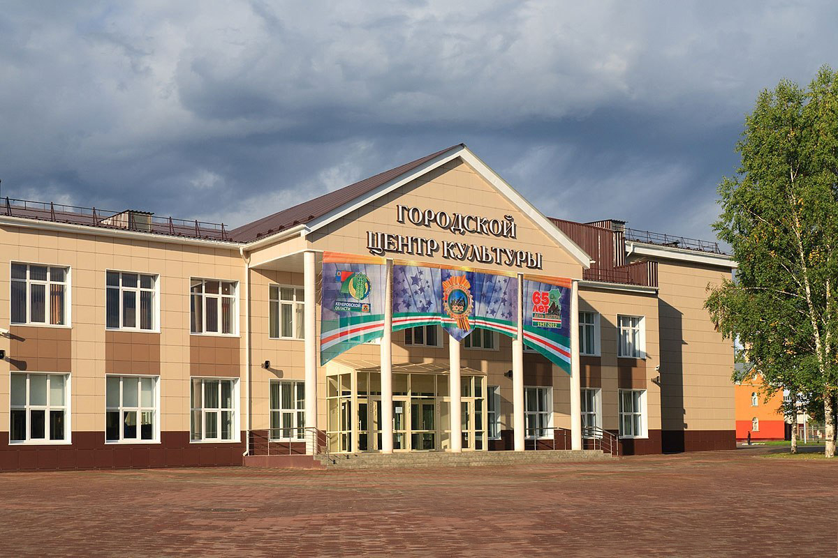

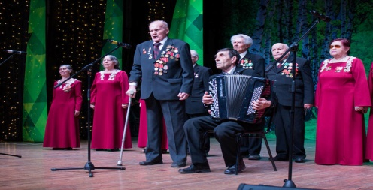
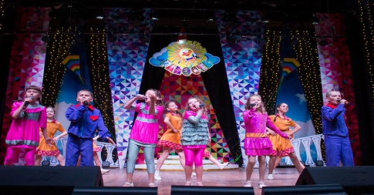
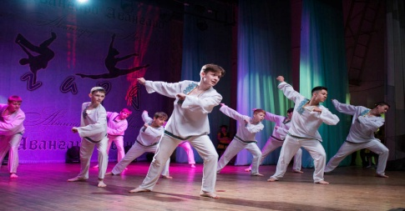
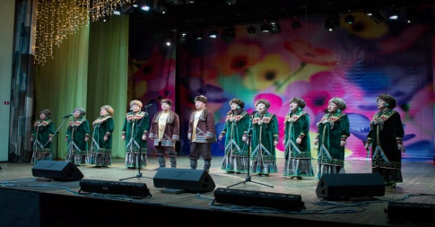
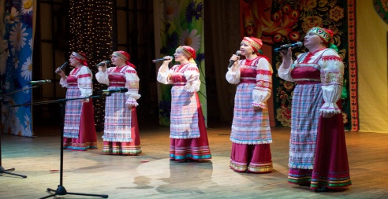
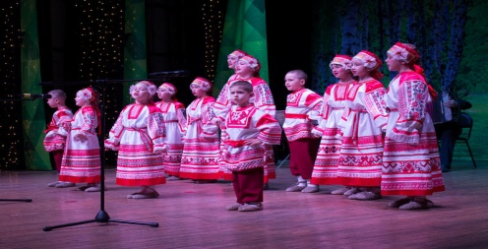
Стратегия развития
Муниципального автономного учреждения
Мысковского городского округа
«Городской центр культуры»
2018-2035 гг.
Город огонек - в сердце каждого мысковчанина

Slide 2
Стратегия развития Городского центра культуры
Цель:
Удовлетворение потребности в культурном развитии жителей центральной части города
Задачи:
Развитие патриотического воспитания подрастающего поколения (Клуб патриотическое воспитание)
Развитие любви к малой Родине (национальные традиции)
Ожидаемые результаты:
Привлечение в учреждение новых участников художественной самодеятельности, повышение качества обслуживания, «интересность» проведения различных мероприятий
Развитие новых форм художественной самодеятельности (кино-фото)
Развитие материально- технической базы (приобретение Led экрана)
Оптимизация пространства учреждения (большее количество Любительских объединений)

Slide 3
Культура города Мыски
Городской центр культуры
Дворец культуры «Юбилейный»
Дворец культуры им. Горького

Slide 4
Городской центр культуры
Клубных формирований 62
Участников 1047
Посещений в год 30266

Slide 5
Приорететные направления ГЦК
Развитие художественного творчества
Развитие материально-технической базы
Ресурсосбережение

Slide 6
Сохранение культурного потенциала
Развитие и продолжение традиций народных коллективов
Развитие хорового творчества ( Хор Радость- 2020 год)
Развитие художественного творчества (Клуб юных художников – 2020- 2023)
Развитие спортивно оздоровительных любительских объединений и клубов ( 2020-2023)
Проблемы:
1. Ремонт подвального помещения
2.Укомплектование специалистами руководители хоровых коллективов

Slide 7
Структурные подразделениея ГЦК
Кинотеатр «Звезда»
Дата открытия: 28 декабрь 2017г.
Привлечение зрителей - главная проблема, работа с юными зрителями, развитие любительского объединения «Окно в мир»
Новый репертуар
Концертная деятельность
Муниципальный ансамбль народных инструментов

Slide 8
Народные коллективы ГЦК
Народный самодеятельный коллектив, хор ветеранов войны и труда
«Красная гвоздика»
Народный коллектив шорский фольклорный ансамбль «Отчагаш»
Образцовый самодеятельный коллектив, хореографическая студия «Союз»

Slide 9
Народные коллективы ГЦК
Народный самодеятельный коллектив, студия детского эстрадного жанра «Радость»
Народный самодеятельный коллектив, фольклорный ансамбль песни и танца «Завлекаши»
Муниципальный оркестр народных инструментов
Народный театральный коллектив «Встреча»

Slide 10
Любительские объединения ГЦК
Вокальный ансамбль
«8-я нота»
Клуб «Поваренок»
Клуб «Композитор»

Slide 11
Реформирование сферы культуры ГЦК
Сократились
Автоклуб
Клуб поселка Казасс

Slide 12
Реформирование сферы культуры ГЦК
Создалось
Кинотеатр «Звезда»
Модернизировался благодаря Федеральной поддержки Фонда кино 2017 год ФБ-5 млн руб. МБ-15 млн руб

Slide 13
Износ зданий ГЦК
(Одно учреждение - 4 здания)

Slide 14
Анализ бюджета ГЦК

Slide 15
Анализ расхода бюджета ГЦК 2017 год

Slide 16
Анализ расхода бюджета ГЦК 2017 год

Slide 17
Финансовое обеспечение ГЦК

Slide 18
Финансовое обеспечение ГЦК

Slide 19
Кадровый потенциал ГЦК
Творческих работников 49 человек | 2015 | 2016 | 2017 | Отклонения | %
Из них имеющие специальное образование | 17 | 38 | 38 | - | -
До 30 лет | 5 | 7 | 10 | - | -
30-40 | 8 | 8 | 8 | - | -
41-55 | 14 | 16 | 19 | - | -
Старше 55 | 4 | 7 | 12 | - | -
Заслуженный работник культуры
Российской Федерации
Граборов Аркадий Иванович

Slide 20
Кадровый потенциал ГЦК
Проблемы:
Молодые специалисты находятся в декретном отпуске
Старение кадров.
2015-2017гг. низкий уровень з/п.

Slide 21
Ресурсосбережения ГЦК
Затрачено в 2017 году на светодиодные лампы – 9000.00
Доля светодиодного освещения- 4%
Название учреждения | Объем финансирования по годам из В\Б |  |  |  | Доля светодиодного освещения
 | 2018 | 2019 | 2020 | 2021-2023 | 2018 | 2019 | 2020 | 2021-2023
МАУ МГО «ГЦК» | 36000.00 | 36000.00 | 72000.00 | 150000.00 | 16% | 32% | 48% | 100%
Для перехода на 100% освещение светодиодными лампами требуется 300000.00 рублей

Slide 22
Этапы развития сферы культуры ГЦК
2018-2019
Повышение профессионального уровня, и как результат повышение заработной платы
Расширение материально технической базы
2020-2023
Увеличение культурно - досуговых объединений
Расширение перечня платных услуг
2024-2035
Развитие инновационных форм и технологий

Slide 23
Анализ содержания учреждения ГЦК
Название учреждения | Площадь | Отопление | Э\энергия | Водоснб | Расходы на ЖКУ всего | Содержание 1 м2 | Штат\ тв\ед | Бюджет т\руб | ВБ тыс руб | Соот Б/ВБ | Доход на 1 тв \ед
МАУ МГО «ГЦК» | 1725м2 | 1417,0 | 713,00 | 303,00 | 2433,00 | 1.41 | 70\48 | 23230.00 | 2627.00 | 11.2% | 53,0

Slide 24
Показатели эффективности деятельности ГЦК
Название учреждения | Количество мероприятий | Платные | Бесплатные | Кол-во посетителей на платных | Кол-во участников клубных формирований | Участие в конкурсах | Результативность участия в конкурсах 1 место гран при
МАУ МГО «ГЦК» | 401 | 52 | 349 | 8690 | 1047 | 53 | 14

Slide 25
Проблемный портрет ГЦК
Проблемы | Задачи | 2018-2020 | 2020-2023
Озвучка мероприятий на уличной сцене | Приобретение звукового оборудования | Договор на поставку | Приобретение
Протечка кровли над костюмерной | Ремонтные работы на крыше помещения установка снегозадержателей | Собственные средства,
Протечка воды в подвале | Работа с ООО «Водоресурс» | Добиться устранение протечки | Устранение протечки
Приточная вентиляция фойе 2 этаж | Заключение договора с фирмой установка, оборудования
Современное оформление мероприятий | Приобретение LED экрана | Поездка в Китай
Ремонт подвального помещения (спортивная комната) | Приобретение строительного материала | Собственные средства

